Slide 1
Sisteme Încorporate
Curs 8

Slide 2
Sisteme Încorporate
2.2. Arhitectura cu nucleu HCS 12
Este o arhitectură a microcontrolerelor Motorola pe 16 biţi;
Exemplu: MC9S12DJ256;
Include unitate centrală de tip HCS 12, compatibilă cu HC 12 şi 11;
Include interfaţă pentru magistrală externă multiplexată, modul de breackpoint, modul pentru depanare;
Include modul de tact complex: oscilator cu consum mic, PLL (Phase Locked-Loop), monitor de tact, COP (Computing Operating Properly) watchdog;
Porturi pe 8 şi 4 biţi, cu facilităţi de întrerupere;
Contor pe 16 biţi cu 8 canale de captare/ comparare; contor acumulator (2 pe 8 biţi sau 1 pe 16 biţi);
8 canale PWM;
2 interfeţe seriale asincrone şi 3 interfeţe seriale sincrone;
Interfaţă serială pentru aplicaţii automotive şi interfaţă Inter IC (IIC);

Slide 3
Sisteme Încorporate
Operare la 50 MHz;
Breackpoints hardware;
CAN cu intrări la 5 V;
Linii de I/E cu operare la 5V;
Moduri de operare utilizator, speciale şi cu consum redus;
Deşi magistralele sale sunt pe 16 biţi, poate lucra cu magistrală externă de date de 8 biţi;
Includerea unui PLL permite adaptarea consumului şi performanţelor cu cerinţele aplicaţiei;
Semnificaţia codului circuitului:

Slide 4
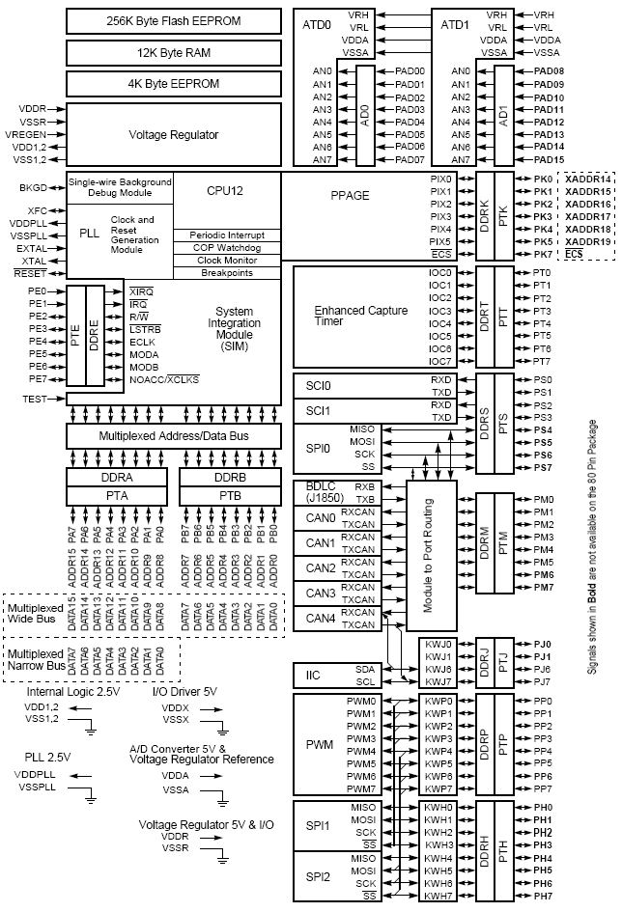
Sisteme Încorporate

Slide 5
Sisteme Încorporate
Terminalele: disponibil în capsulă LQFP (112 pini) sau QFP (80 pini)

Slide 6
Sisteme Încorporate
PAD [15:0]: port de intrare şi intrare pentru canalele CAD + 2 intrări pentru anclanşarea conversiei;
PA [7:0]: port de I/E şi magistrală multiplexată de A/D, rangurile 7:0;
PB [7:0]: port de I/E şi magistrală multiplexată de A/D, rangurile 15:8
PE [7:0]: port de I/E şi cu funcţii alternative: selecţie tact, ieşire tact, comandă R//W în modurile expanded, intrări pentru întrerupere mascabilă şi nemascabilă;
PH [7:0]: port de I/E şi cu funcţii alternative: cereri de întrerupere şi linii ale interfeţelor SPI1 şi 2;
PJ [7,6,1,0]: port de I/E şi cu funcţii alternative: cereri de întrerupere, linii pentru CAN0 şi CAN4, linii pentru IIC;
PM [7:0]: port de I/E şi cu funcţii alternative: linii pentru CAN 0 – 4, linii pentru SPI0;
PP [7:0]: port de I/E şi cu funcţii alternative: cereri de întrerupere, canale PWM şi linii pentru SPI1 şi 2;

Slide 7
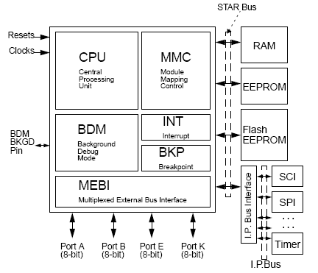
Sisteme Încorporate
PS [7:0]: port de I/E şi cu funcţii alternative: linii pentru SPI0 şi SCI0 şi 1;
PT [7:0]: port de I/E şi intrări pentru timer;
Nucleul HCS 12:

Slide 8
Sisteme Încorporate
Registrele CPU: compatibilitate cu registrele HC 12 şi HC 11

Slide 9
Sisteme Încorporate
MMC (Module Mapping Control):
  Se ocupă de toate operaţiile de mapare şi selecţie pentru memoria internă şi externă;
  Gestionează maparea şi selecţia pentru periferia internă;
  Gestionează sistemul de securitate al CPU;
  Poziţionează memoria internă RAM în harta memoriei, raportînd – o la adresa $0000 sau $FFFF;
  Poziţionează memoria internă EEPROM în harta memoriei;
  Protejează accesul la memoria internă Flash;
  Conţine registre de test;
  Spaţiul de memorie direct adresabil este de 64 Ko dar există posibilitatea paginării prin intermediul unor ranguri din un SFR; memoria paginată poate fi mapată doar intern sau intern şi extern:

Slide 10
Sisteme Încorporate
MEBI (Multiplexed External Bus Interface):
  Gestionează transferurile pe magistralele externe;
  Gestionează registrele de date şi de direcţie ale porturilor A, B, E şi K;
  Gestionează funcţiile alternative ale porturilor E şi K;
  Controlează partea electrică a intrărilor şi ieşirilor porturilor A, B, E şi K;
  Configurează linia /IRQ şi celelalte linii pentru cereri de întrerupere;
  Dispune de SFR – uri, de ex.:

Slide 11
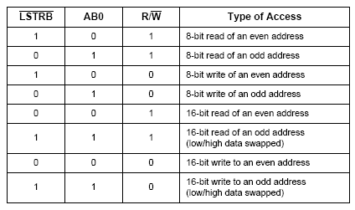
Sisteme Încorporate
  MEBI detectează tipurile de accese externe:
  MEBI detectează modurile de operare: sunt stabilite la frontul ridicător al lui /RESET care va înscrie valorile de pe liniile BKGD, PE6 şi PE5 în rangurile MODC, MODB şi MODA; porturile A şi B au ca funcţiuni alternative magistralele de adrese/ date;
  Special Single Chip Mode: nu foloseşte magistrale externe;
  Emulation Extended Narrow Mode: foloseşte magistrală externă de date pe 8 biţi; pentru sisteme mai ieftine;
  Emulation Expanded Wide Mode: magistrale externe de 16 biţi;

Slide 12
Sisteme Încorporate
  Normal Single Chip Mode: fără magistrale externe;
  Normal Expanded Narrow Mode: magistrală externă de date de 8 biţi pentru sisteme mai puţin performante;
  Normal Expanded Wide Mode: magistrală externă de date de 16 biţi; ranguri ale portului E sunt configurate ca semnale de comandă;
  Special Test Mode: mod de test care permite vizualizarea unor semnale de comandă interne;
  Peripheral Mode: mod de testare, accesibil doar de producător; este un mod special; ieşirea din el se face modificînd valorile pinilor BKGD, PE6 şi PE5 şi activînd semnalul /RESET; direcţia magistralelor de date şi adrese este spre circuit iar sistemul extern, de testare, este cel ce generează semnalele de comandă, plasează informaţia pe magistrale şi iniţiază toate ciclurile;
  Vizibilitate internă este permisă şi în modurile Expanded Wide şi Emulation Narrow; este asigurată prin setarea rangului IVID din registrul MODE; nu este permisă în modurile Single Chip, Peripheral şi Normal Expanded Narrow;

Slide 13
Sisteme Încorporate
BKP (Breakpoint):
  Asigură, prin hardware, puncte de breakpoint, comparînd valori curente de adrese şi date cu conţinuturile unor registre interne;
  În caz de egalitate CPU este plasat în modul BDM (Background Debug Mode) sau se generează o întrerupere software (SWI);
  2 moduri de operare:
    Dual Address Mode: o potrivire cu una din 2 adrese va trece CPU în modul BDM sau va genera SWI;
    Full Breakpoint Mode: o potrivire cu adresa şi data va trece CPU în modul BDM sau va genera SWI;
  2 tipuri de breakpoint: forced şi tagged; primul asigură reacţie după execuţia instrucţiunii de la adresa specificată iar al doilea asigură reacţie înainte de execuţia instrucţiunii de la adresa specificată;
  Oprirea se poate realiza pe o adresă, pe o adresă multiplu de 256 sau pe o adresă multiplu de 16 K;
  Oprirea se poate realiza pe o dată de 8 sau 16 biţi, pe octet superior sau inferior, la citire sau scriere;
  Blocul este controlat prin SFR, de ex. Breakpoint Control Register 0:

Slide 14
Sisteme Încorporate

Slide 15
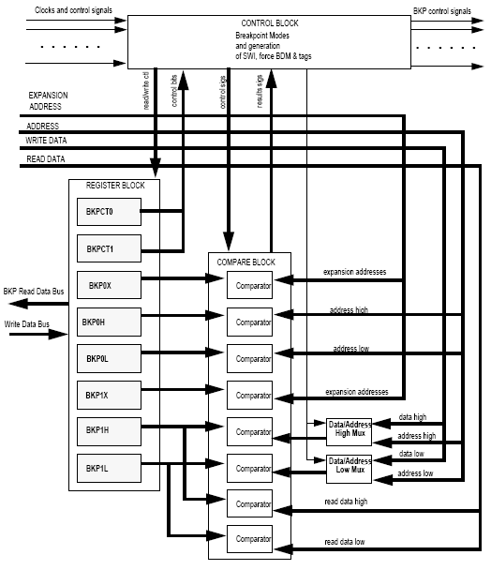
Sisteme Încorporate

Slide 16
Sisteme Încorporate
BDM (Background Debug Mode)
  Oferă suport pentru depanare;
  Poate fi dezactivat;
  Poate urmări execuţia instrucţiunilor;
  Modul de lucru securizat: asigură protecţia memoriei interne EEPROM şi Flash;
  BDM primeşte şi execută comenzi de la un sistem de dezvoltare; 2 tipuri de comenzi: hardware şi firmware;
  Comenzile hardware scriu şi citesc oricare locaţie de memorie accesibilă de CPU şi asigură intrarea în BDM;
  Comenzile firmware scriu şi citesc registrele interne şi asigură ieşirea din BDM;
  Exemple de comenzi firmware: READ_NEXT (acces indirect în memorie), READ_PC, READ_D, READ_X, READ_Y, WRITE_PC, WRITE_D, WRITE_NEXT etc.
    TRACE1: instalează modul de pas cu pas,
    TAGGO: instalează urmărirea instrucţiunilor;
    GO: salt la programul utilizator;

Slide 17
Sisteme Încorporate
Memoria Flash:
  Capacitate de 256 Ko, organizată ca 4 blocuri de cîte 64 Ko;
  Fiecare bloc poate fi şters, programat sau citit;
  Tensiunea mare necesară ştergerii este generată intern;
  Facilitate de generare de întrerupere la încheierea comenzii sau la golirea tamponului de date;
  Conţine o bandă de asamblare pe 2 nivele pentru a creşte viteza de execuţie a comenzilor;
  Memoria este securizată;
  Structura:
    Împărţită în pagini de 16 Ko;
    Zonele 4000H – 7FFFH, 8000H – BFFFH şi C000H – FFFFH sunt ocupate de pagini flash; zona 0000 – 3FFFH este ocupată de SFR – uri, EEPROM şi SRAM;
    Paginile din zonele 4000H – 7FFFH şi C000H – FFFFH sunt fixe în timp ce paginile din zona 8000H – BFFFH sunt suprapuse; pot fi accesate prin un registru de pagină;
    Paginile fixe pot fi, de asemenea, accesate prin registrul de pagină.

Slide 18
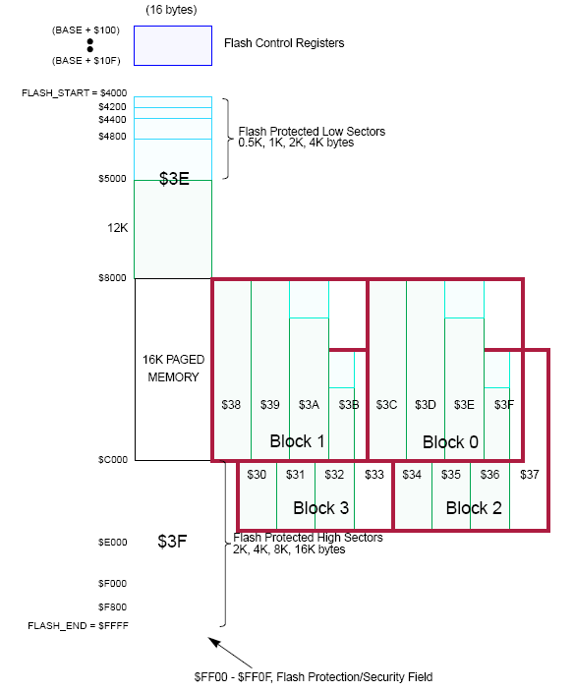
Sisteme Încorporate

Slide 19
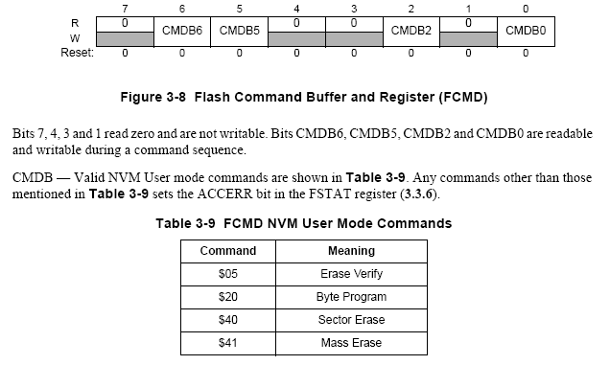
Sisteme Încorporate
  Controlată de mai multe SFR – uri; ex.:
    FCMD (Flash Command Register):
    FSTAT (Flash Status Register): arată dacă pot sau nu să fie trimise comenzi (CBEIF), dacă s – au executat comenzile sau sunt în curs (CCIF), indică violare de protecţie (PVIOL), eroare de acces (ACCERR), dacă blocul este şters sau nu.

Slide 20
Sisteme Încorporate
  Protecţia memoriei flash:
    Este controlată de registrul FPROT; dacă există mai multe memorii flash, există mai multe registre FPROT;
    Informaţia de protecţie este memorată de memoria flash, în locaţiile FF0AH, FF0BH, FF0CH şi FF0DH pentru blocurile 3, 2, 1 respectiv 0; se încarcă în FPROT în timpul secvenţei de iniţializare;
    Protecţia unui bloc poate fi pentru întregul bloc sau doar pentru o parte a sa; pot fi 1 sau 2 părţi protejate, una superioară şi una inferioară; acestea sunt folosite pentru a memora secvenţa de boot, vectorii de iniţializare şi întrerupere, parametri critici;
      FPOPEN: întregul bloc de memorie flash este protejat sau doar anumite părţi;
      NV6: disponibil;
      FPHDIS: partea superioară a blocului este protejată sau nu;
        00 – 2 Ko, 01 – 4 Ko, 10 – 8 Ko, 11 – 16 Ko;
      FPLDIS: partea inferioară a blocului este protejată sau nu;
        00 – 0.5 Ko, 01 – 1 Ko, 10 – 2 Ko, 11 – 4 Ko.

Slide 21
Sisteme Încorporate
  Secvenţa de scriere:
    FCLKDIV: Flash Control
    Divider Register
    FDIVLD: arată dacă
    registrul a fost sau nu
    scris de la ultimul reset;

Slide 22
Sisteme Încorporate
Memoria EEPROM:
  Capacitate de 4 Ko; alte circuite din familie pot avea memorii de 0.5, 1 sau 2 Ko;
  Poate fi plasată oriunde în memorie, începînd cu adrese multiplu de 2 Ko; prin programarea a 5 biţi din un SFR, adresa de început;
  Poate fi activată sau inhibată;
  Poate fi ştearsă, programată şi citită;
  Facilitate de generare de întrerupere la încheierea comenzii sau la golirea tamponului de date;
  Memoria poate fi protejată;
  Structura memoriei:
    Zona Bază + 00H, 03H – 06H este reţinută pentru SFR – uri;
    Zona Bază + FF0H – FFFH este rezervată;
    Locaţia Bază + FFDH conţine octetul de protecţie a memoriei EEPROM;
    Ultima jumătate de Ko poate fi protejată, la nivel de 64, 128, 192, 256, 320, 384 sau 512 octeţi;

Slide 23
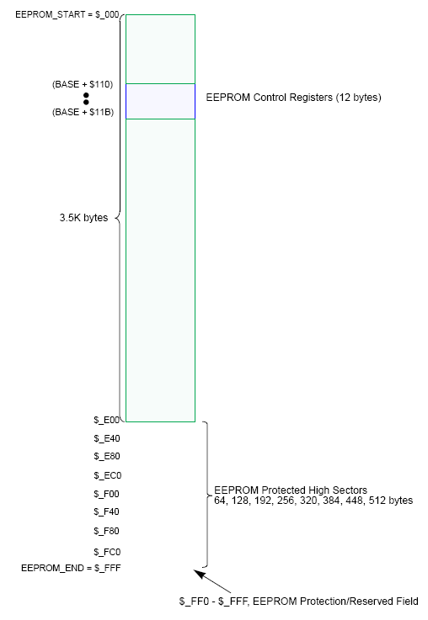
Sisteme Încorporate

Slide 24
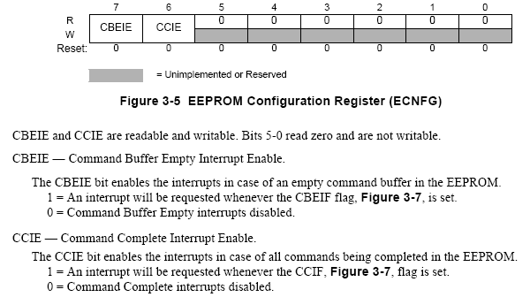
Sisteme Încorporate
  Controlată de mai multe SFR – uri; ex.:
    ECNFG (EEPROM Configuration Register):
    ECMD (EEPROM Command Register): defineşte comenzile;
    ESTAT (EEPROM Status Register): arată dacă pot sau nu să fie trimise comenzi (CBEIF), dacă s – au executat comenzile sau sunt în curs (CCIF), indică violare de protecţie (PVIOL), eroare de acces (ACCERR), dacă blocul este şters sau nu (BLANK);

Slide 25
Sisteme Încorporate
  Comenzi valide:
  Generarea cererilor de întrerupere:

Slide 26
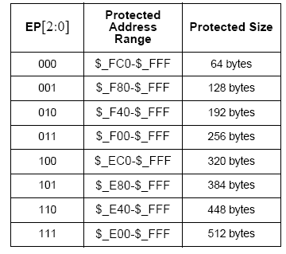
Sisteme Încorporate
  Protecţia contra ştergerii sau scrierii accidentale:
    Prin registrul EPROT; este încărcat în timpul secvenţei de iniţializare cu octetul de la adresa FFDH;
    Poate fi protejată întreaga memorie sau anumite sectoare; încercarea de a scrie în un sector protejat va activa indicatorul de violare a protecţiei (rangul PVIOL din registrul ESTAT);
      EPOPEN: întreaga memorie EEPROM este protejată sau doar anumite sectoare; cele neprotejate pot fi scrise;
      NV6 – NV4: ranguri disponibile;
      EP2 – EP0: stabilesc dimensiunea sectorului protejat:

Slide 27
Sisteme Încorporate
  Secvenţa de programare:
    ECLKDIV: EEPROM
    Control Divider Register
    EDIVLD: arată dacă
    registrul a fost sau nu
    scris de la ultimul reset;

Slide 28
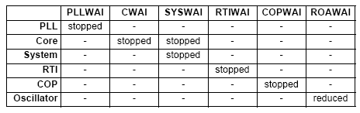
Sisteme Încorporate
Generarea tactului şi iniţializarea
  Baza de timp poate fi un quartz, un oscilator ceramic, semnal extern sau intern;
  Monitor al tactului,
  Frecvenţa este multiplicată intern de un modul PLL;
  Iniţializarea: watchdog (COP), lipsa tactului, Reset extern;
  RTI;
  Moduri de lucru: Run, Wait, Stop, Self Clock;
  Modul Run: este modul de lucru normal; facilităţile COP şi RTI pot fi instalate prin ranguri din SFR;
  Modul Wait: permite dezactivarea unor blocuri interne:
    Ieşirea se face prin Reset extern, Reset COP, Clock monitor, RTI sau întrerupere mod Sef Clock;

Slide 29
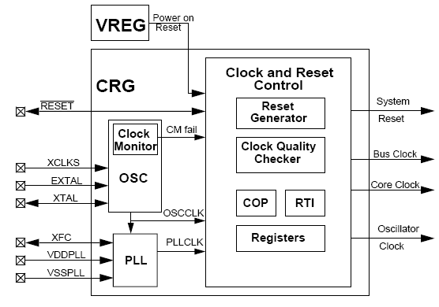
Sisteme Încorporate
  Modul Stop:
    Intrarea se face cu instrucţiunea Stop;
    Full Stop: întregul circuit este oprit; ieşirea se face cu întrerupere sau reset extern;
    Pseudo Stop: circuitul funcţionează parţial; ieşirea se face ca la modul Wait;
  Modul Self Clock: trebuie folosit doar în cazuri extreme;
  Schema bloc:

Slide 30
Sisteme Încorporate
  Clock Monitor: se bazează pe un RC intern; dacă nu detectează front în timpul stabilit de RC va indica lipsa tactului;
    Se va activa modul Self Clock sau se va genera un reset intern;
    Poate fi activat sau inhibat;
  RTI: generează periodic întreruperi hardware cu o perioadă programabilă, 2¹⁰ – 16 x 2¹⁶ impulsuri de tact;
    Poate fi activat sau inhibat;
  COP (Computer Operating Properly): watchdog cu rată programabilă, 2¹⁴ – 2²⁴ impulsuri de tact;
    Generează reset intern;
    Cere scrierea octeţilor 55H şi AAH în registrul ARMCOP, în perioada programată;
    Facilitate de “windowed COP”: scrierea în registru trebuie făcută în perioada egală cu ultima 25% din perioada programată; o scriere prematură va duce la reset intern;
    Poate fi activat sau inhibat;
  Moduri low – power: Wait şi Stop;

Slide 31
Sisteme Încorporate
  Conectare externă:
  Modulul este controlat prin SFR – uri; ex.: CRGINT (CRG Interrupt Enable Register)

Slide 32
Sisteme Încorporate
  Generarea tactului:

Slide 33
Sisteme Încorporate
  Iniţializarea:
    0 logic la intrarea /Reset;
    Detectarea activării alimentării;
    COP watchdog;
    Clock Monitor detectează o lipsă de tact şi nu este activat modulul Self Clock;
  Modul de operare:
    Dacă nu este o activare de Clock Monitor sau de COP, procesarea începe prin aducerea vectorului de Reset;
    Clock Monitor şi COP trebuiesc validate prin ranguri din SFR – uri;

Slide 34
Sisteme Încorporate
Convertorul analog digital
  8 canale de intrare,
  Rezoluţie de 8/ 10 biţi;
  Timp de eşantionare programabil;
  Anclanşare externă şi prin program; anclanşarea externă poate fi activată de front (crescător sau descrescător sau de nivel, low sau high); anclanşarea externă poate fi invalidată;
  Generare de întrerupere la încheierea conversiei;
  Conversie singulară sau multiplă, pe unul sau mai multe canale; numărul de conversii poate fi programat între 1 şi 8;
  Moduri de operare:
    Stop: sistemul se opreşte, orice conversie este abandonată;
    Wait: conversia se opreşte sau este continuată în funcţie de starea unui rang din un SFR;
    Freeze: convertorul va continua conversia, va termina conversia începută după care se va opri sau se va opri imediat, în funcţie de starea a 2 ranguri din un SFR;

Slide 35
Sisteme Încorporate
  Schema bloc:

Slide 36
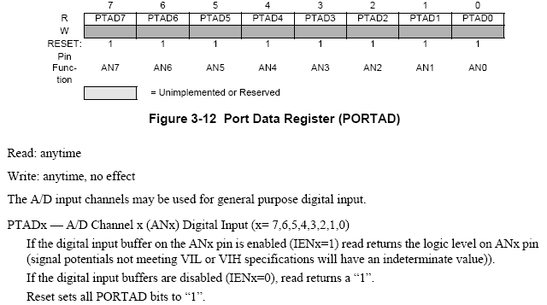
Sisteme Încorporate
  Controlat de SFR – uri; ex.: ATDSTAT1 (ATD Status Register 1):
  PORTAD (Port Data Register):

Slide 37
Sisteme Încorporate
  ATDCTL5 (ATD Control Register 5):

Slide 38
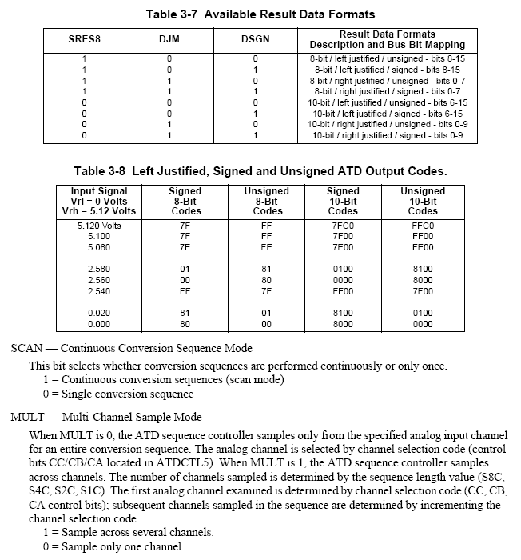
Sisteme Încorporate

Slide 39
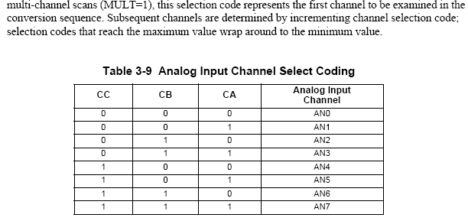
Sisteme Încorporate

Slide 40
Sisteme Încorporate
  Secvenţa pentru realizarea unei conversii:
    Conectarea terminalelor implicate:
      5V la V_{DDA}, 0V la V_{SSA}, o valoare ε [0, 5] V la V_{RH}, o valoare ε [0, V_{RH}] V la V_{RL};
    Configurarea registrelor ATDCTL2 – 4 şi aşteptare 20 µs pentru stabilizare;
      ATDCTL2 controlează generarea întreruperilor, anclanşarea externă şi oprirea alimentării;
      ATDCTL3 stabileşte numărul de conversii/ secvenţă, validează/ invalidează modul FIFO şi stabileşte modul de acţiune al convertorului la instalarea modului Freeze:
      ATDCTL4 stabileşte rezoluţia conversiei, lungimea secvenţei de conversie în impulsuri de tact precum şi a timpului de eşantionare;
    Configurarea registrului ATDCTL5: se va alege modul de lucru şi canalele;
    Aşteptare pînă la încheierea conversiei (rangul SCF din ATDSTAT0 setat), citirea rezultatelor şi depunerea lor în memorie; registrul mai indică posibile erori (FIFO overrun, external trigger overrun) şi registrul care va primi rezultatul conversiei curente.

Slide 41
Sisteme Încorporate
Modulul contor/ temporizator
  Aplicaţii tipice:
    Creare şi măsurare de întîrzieri, măsurarea frecvenţei, perioadei şi duratei impulsurilor, numărarea de evenimente, urmărirea în timp a derulării activităţilor, generarea de impulsuri, generarea de întreruperi periodice;
  Circuitul de bază este un contor pe 16 biţi, programabil; tactul trece printr–un divizor cu prescalare;
  8 canale de captare/ comparare:
    Captarea: copiază conţinutul unui contor în un registru la apariţia unui eveniment reprezentat prin un impuls sau doar un front al unui impuls;
      Aplicaţii: măsurarea perioadei, duratei şi factorului de umplere al unor impulsuri, referinţă de timp, urmărirea şi memorarea momentelor de apariţie a unor evenimente;
    Compararea: compară conţinutul unui contor cu cel al unui registru şi execută operaţia specificată: pune pe 1, 0 sau schimbă starea unui pin, setează un indicator în un registru, generează o cerere de întrerupere;
      Aplicaţii: anclanşarea unei acţiuni la un moment determinat, generarea de întîrzieri, generarea unui tren de impulsuri;
  4 Pulse Accumulators pe cîte 8 biţi configurabili şi ca 2 Pulse Accumulators pe cîte 16 biţi;

Slide 42
Sisteme Încorporate
  Schema bloc:

Slide 43
Sisteme Încorporate
  Există 8 canale de captare/ comparare: 4 sunt clasice iar celelalte 4 conţin încă un registru pentru memorarea captării; aceasta va permite memorarea a 2 valori la o captare; valoarea citită la momentul captării poate fi suprascrisă la o nouă captare sau protejată, în funcţie de starea unui rang din un SFR;
  Fiecăreia din cele 4 canale cu memorare îi este asociat un Pulse Accumulator pe 8 biţi; acesta numără tranziţiile active de la intrarea sa; conţinutul acestuia poate fi memorat într – un registru propriu sau poate fi furnizat la citirea canalului de captare/ comparare corespunzător;
  Există un numărător suplimentar, pe 16 biţi, care numără în jos şi care poate fi folosit pentru a comanda momentul cînd conţinutul unui registru de captare este transferat în registrul asociat corespunzător; se poate genera cerere de întrerupere la momentul transferului;
  Pulse Accumulators pot lucra în modul contor sau contor în o fereastră de timp; în modul contor se poate lua în considerare frontul ridicător sau coborîtor al semnalului de la terminalul de intrare iar în modul contor în fereastră se fixează o fereastră dată de un număr de perioade de tact; ieşirea unui PA poate sau nu să genereze cerere de întrerupere;

Slide 44
Sisteme Încorporate
  Funcţionarea este controlată de SFR – uri; ex.:
    TIOS (Timer Input Capture/ Output Compare Select Register):
    TSCR2 (Timer System Control Register 2):
      TOI: permite sau nu generarea de cerere de întrerupere la depăşire;
      TCRE: contorul numără fără a putea fi iniţializat sau iniţializarea are loc la o comparaţie reuşită;
      PR2 – PR0: stabileşte factorul de prescalare, valori: 1 – 128;

Slide 45
Sisteme Încorporate
  TCTL3/TCTL4 (Timer Control Register 3/ Timer Control register 4):

Slide 46
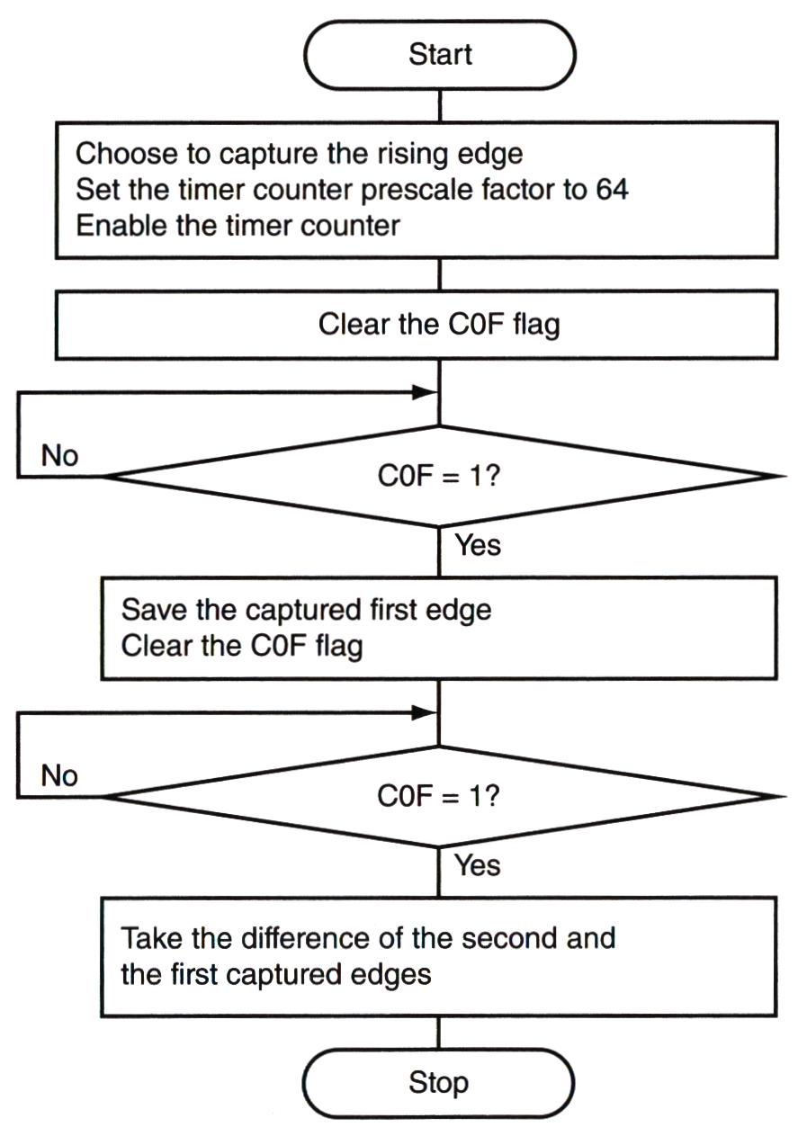
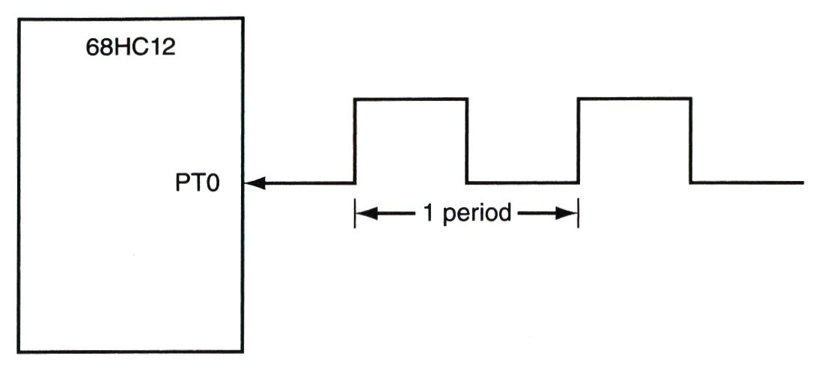
Sisteme Încorporate
  Măsurarea unei perioade: rangul COF arată apariţia evenimentului

Slide 47
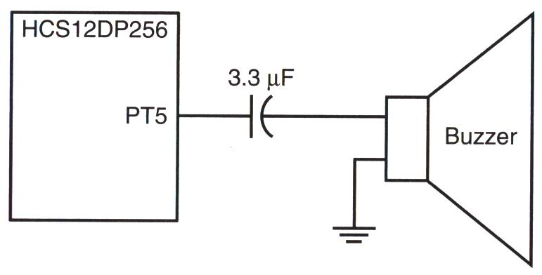
Sisteme Încorporate
  Generarea unui sunet cu 2 frecvenţe:
    Validează un registru de comparare;
    Porneşte o operaţie de comparare şi validează cererea de întrerupere; numărarea se va face cu o frecvenţă corespunzătoare primei frecvenţe a sunetului;
    Aşteaptă o perioadă oarecare (de ex. 0.5 sec.); în acest timp vor fi generate mai multe cereri de întrerupere; rutina de tratare va începe noua operaţie de comparare şi asigură revenirea;
    La sfîrşitul perioadei repetă pasul 2 dar frecvenţa va fi corespunzătoare celei de-a doua frecvenţe a sunetului;
    Reia pasul 2;

Slide 48
Sisteme Încorporate
  Schema PAs:

Slide 49
Sisteme Încorporate
    Configuraţii:
      2 Pulse Accumulators (PA) de cîte 16 biţi;
      1 PA de 16 biţi şi 2 PA de cîte 8 biţi;
      1 PA de 16 biţi şi 2 PA de cîte 8 biţi, altele decît cele de dinainte;
      4 PA de cîte 8 biţi;
    Aplicaţii:
      Generarea de întreruperi după apariţia de N ori a unui eveniment;
      Măsurarea frecvenţei şi a duratei unui semnal; pentru măsurarea duratei se poate folosi modul contor în fereastră de timp: fereastra va fi dată de însuşi impulsul a cărui durată trebuie măsurată, se pune la 0 numărătorul la apariţia impulsului şi se citeşte conţinutul numărătorului la sfîrşitul acestuia; durata va fi egală cu valoarea din numărător x durata impulsului de numărare;
  Modulus Counter:
    Este un numărător cu autoîncărcare şi care numără în jos; poate fi iniţializat;
    Tactul de numărare se obţine din tactul intern divizat cu un factor de prescalare;
    La atingerea valorii 0, numărătorul generează o cerere de întrerupere (poate fi invalidată) şi se reîncarcă; procesul se reia; perioada cererii de întrerupere = valoarea din numărător x peroada impulsului de numărare;
    Aplicaţie: RTI.

Slide 50
Sisteme Încorporate
Modulul PWM
  8 canale independente, cu posibilitatea de a programa perioada şi durata; factorul de umplere poate fi programat în domeniul 0 – 100%;
  Numărător distinct, pe 8 biţi, pentru fiecare canal PWM;
  Fiecare canal poate fi activat sau dezactivat;
  Polaritatea ieşirii poate fi programată;
  4 surse de tact, acoperind un domeniu larg de frecvenţe;
  Oprire în caz de avarie;
  Există 8 terminale dedicate, PWM0 – PWM7, ultimul fiind şi intrare pentru facilitatea de oprire la avarie;
  Ieşirea unui canal poate fi aliniată sau centrată:

Slide 51
Sisteme Încorporate
  Schema bloc:

Slide 52
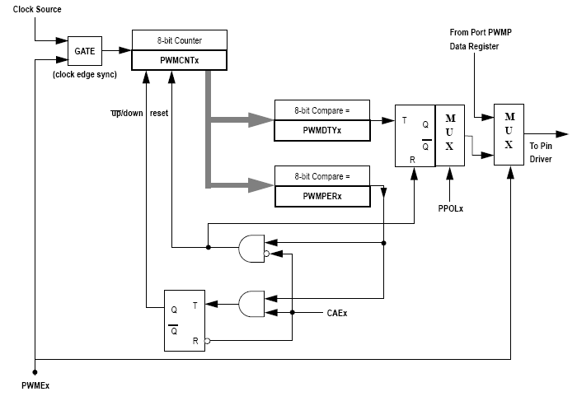
Sisteme Încorporate
  Fiecare canal are un numărător, un registru pentru perioadă şi unul pentru durată; permite stabilirea polarităţii şi a alinierii ieşirii;
    PWMEx este rangul care validează canalul, PWMCNTx este numărătorul canalului, PWMDTZx este registrul pentru durată, PWMPERx este registrul pentru perioadă, PPOLx este rangul pentru polaritate iar CAEx cel pentru aliniere;

Slide 53
Sisteme Încorporate
  Controlat de SFR – uri; ex.: PWMCLK (PWM Clock Select Register):

Slide 54
Sisteme Încorporate
  Cele 8 canale PWM, pot fi concatenate pentru a forma 4 canale pe cîte 16 biţi:

Slide 55
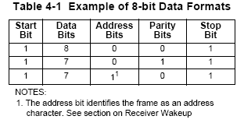
Sisteme Încorporate
Interfaţa serială SCI
  Operare full duplex;
  Format pe 8 sau 9 biţi, plus biţii de cadrare şi bitul de paritate;
  Transmiţătorul şi receptorul pot fi validaţi separat;
  Generare de întrerupere la: transmitere încheiată, preluare caracter, eroare de ritm, de cadrare, de paritate, zgomote;
  Formatul datelor:

Slide 56
Sisteme Încorporate
  Schema bloc:

Slide 57

Sisteme Încorporate
  Controlată de SFR – uri; ex.: SCI Data Registers

Slide 58
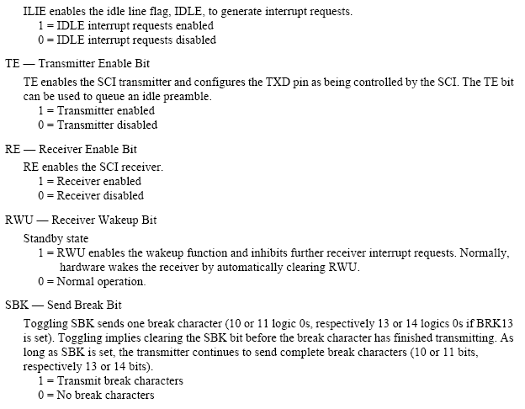
Sisteme Încorporate
  SCI Control Register 2:

Slide 59
Sisteme Încorporate
  Terminale: RxD, TxD;
  Modul LOOP: în scop de test:
  Rata de transfer:
    Eroarea apare din divizarea cu o valoare întreagă a valorii frecvenţei tactului;
    Relaţia este: SCI baud rate = SCI module clock/ (16 x SCIBR[12:0]);

Slide 60
Sisteme Încorporate
  Transmisia:
    M stabileşte formatul, cu 8 sau 9 biţi, PE validează paritatea, PT stabileşte tipul parităţii, TC arată încheierea transmisiei, TDRE cere date de la procesor, TIE şi TCIE validează cererile corespunzătoare de întrerupere, TE validează transmisia iar SBK permite generarea caracterului Break;

Slide 61
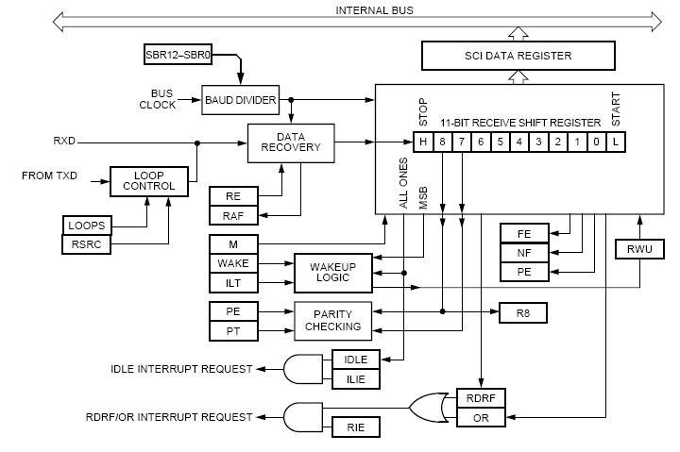
Sisteme Încorporate
  Recepţia:
    RE validează recepţia, RAF arată recepţie în lucru, OR (overrun), FE (frame), NF (noise), PE (parrity) arată erori, RDRF arată caracter disponibil, RWU validează operaţia wakeup, WAKE stabileşte cine provoacă wakeup (adresa sau linia idle), ILIE, RIE validează cereri de întrerupere;

Slide 62
Sisteme Încorporate
  Citirea liniei:
    RT este tactul de recepţie cu frecvenţa Baud rate x 16; pentru a găsi bitul START caută un 0 precedat de trei de 1; apoi numără pînă la 16;
    Verificarea bitului STOP:

Slide 63
Sisteme Încorporate
Interfaţa IIC (I²C)
  Interfaţă serială sincronă, multimaster;
  Rate de transfer: 100, 400 kbps;
  2 linii: SDA şi SCL; numărul de terminale care se leagă la linii este limitat doar de valoarea maximă a capacităţii liniilor (400 pF);
  256 valori pentru frecvenţa tactului;
  Posibilitate de a genera cerere de întrerupere la transferul fiecărui octet de date;
  Schema bloc:

Slide 64
Sisteme Încorporate
  Controlată de SFR – uri; ex.: IIC Control Register:

Slide 65
Sisteme Încorporate

Slide 66
Sisteme Încorporate
  Protocolul IIC:
    START şi STOP:

Slide 67

Sisteme Încorporate
  Format pe 7 biţi: de la master transmiţător la slave receptor:
  Format pe 10 biţi: de la un slave receptor la un master transmiţător:
  Conectarea modulelor cu tensiuni diferite:

